Slide 1
Base analisada
2.500 pedidos
Pergunta central
O que gera detratores?
Case NPS Preditivo
Apresentação executiva para os donos do negócio
Como transformar dados operacionais em ações para reduzir detratores e aumentar promotores
Saída esperada
Recomendações priorizadas
Augusto Silva | Cientista de Dados
Case NPS Preditivo • versão executiva

Slide 2
1. Resumo executivo
Apresentação executiva
Diagnóstico
NPS atual é crítico: 84,4% de detratores
Principal causa
Atraso de entrega é o maior destruidor de satisfação
Ação mais valiosa
Intervenção preventiva em pedidos de risco
Mensagem 1
O negócio está operando com uma base muito concentrada em detratores, o que pressiona retenção, recompra e reputação.
Isso indica oportunidade relevante de captura de valor via melhoria operacional.
Mensagem 2
O ponto de ruptura está entre 2 e 3 dias de atraso: acima disso, a chance de detrator se torna dominante.
Reclamações e múltiplos contatos com o atendimento amplificam a queda do NPS.
Mensagem 3
Os modelos preditivos mostram que já é possível priorizar clientes/pedidos em risco antes da pesquisa.
A recomendação é operacionalizar um score de risco para acionar logística, atendimento e CRM.
Case NPS Preditivo | Augusto Silva • Cientista de Dados
2

Slide 3
2. O que estamos tentando resolver
Apresentação executiva
Problema de negócio
Hoje o NPS é lido de forma reativa: a empresa descobre o problema quando a má experiência já aconteceu.
O objetivo é antecipar quais sinais operacionais transformam clientes em detratores e agir antes da pesquisa ser respondida.
Impacto para a empresa
Maior retenção e recompra.
Menor desgaste da marca e do boca a boca.
Redução de custo de servir, via menos reclamações e retrabalho.
Melhor priorização de equipes operacionais.
Como responder a isso
Exploração dos dados para identificar drivers de satisfação.
Modelagem preditiva para estimar NPS antes da coleta.
Recomendações acionáveis focadas em logística, atendimento e governança operacional.
Case NPS Preditivo | Augusto Silva • Cientista de Dados
3

Slide 4
3. Base analisada e abordagem
Apresentação executiva
Pedidos
2.500
Variáveis
19
Missing values
0
Modelos
Linear + Quantílica
Dados
Pedido, logística, atendimento, recompra
Exploração
Entender drivers do NPS
Modelos
Estimar NPS futuro
Ações
Priorizar intervenções
Leitura executiva
A abordagem foi desenhada para maximizar utilidade de negócio: menos foco em sofisticação técnica e mais foco em entender causas, antecipar risco e orientar decisão.
Case NPS Preditivo | Augusto Silva • Cientista de Dados
4

Slide 5
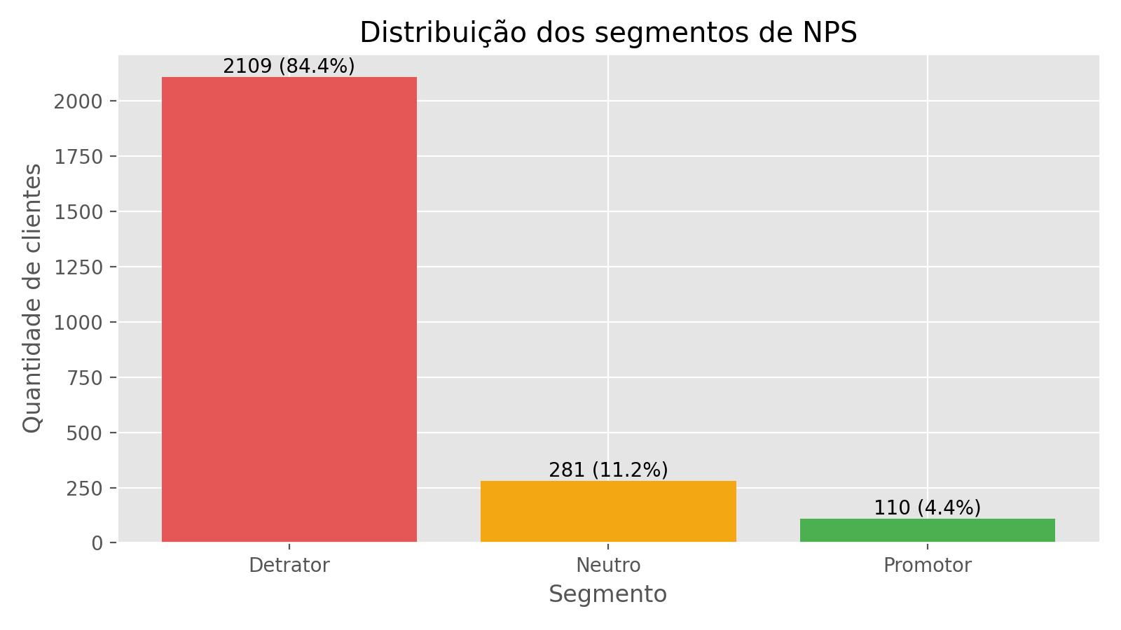
4. Situação atual: o NPS sinaliza urgência operacional
Apresentação executiva
Detratores
84,4%
Neutros
11,2%
Promotores
4,4%
O que isso significa
O problema não é marginal: a experiência atual já está majoritariamente em zona de risco.
Qualquer melhoria operacional relevante pode deslocar um volume grande de clientes para faixas melhores.
Case NPS Preditivo | Augusto Silva • Cientista de Dados
5

Slide 6
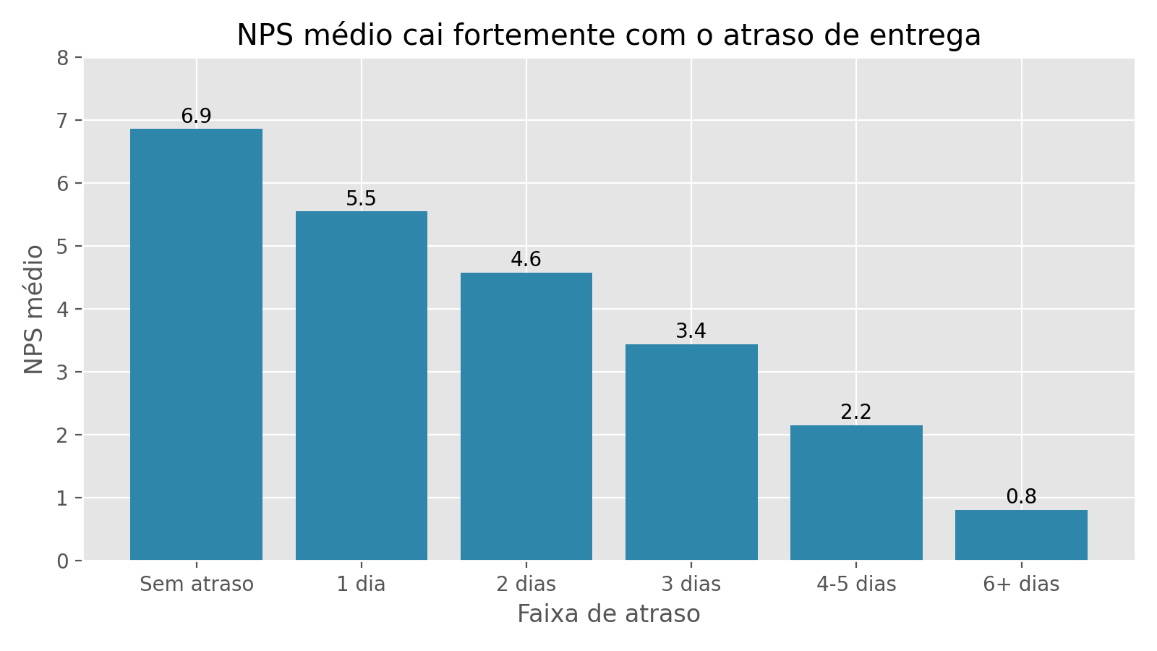
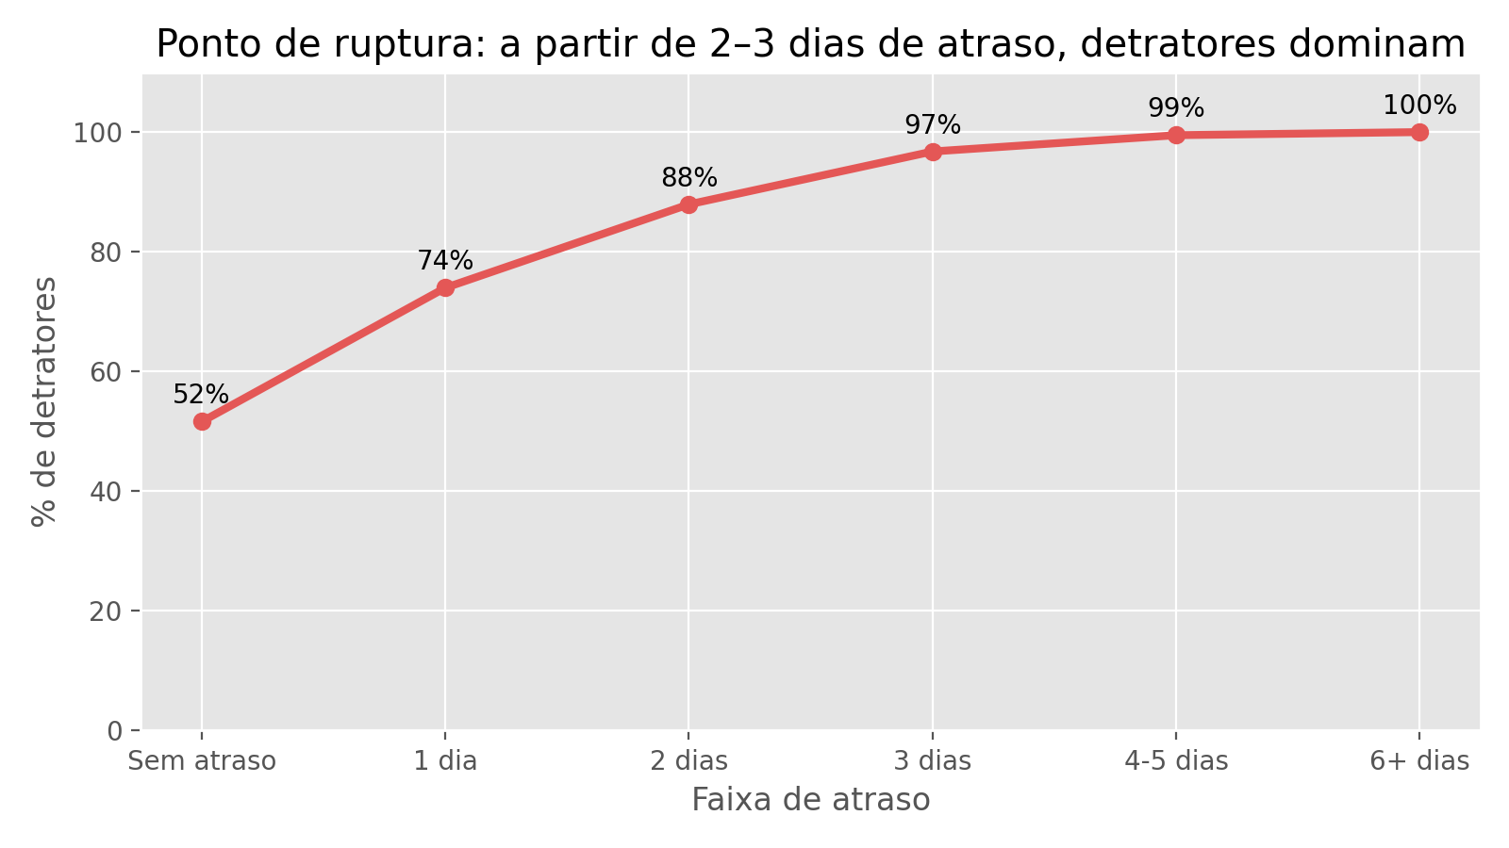
5. Driver nº 1: atraso de entrega define a queda do NPS
Apresentação executiva
Sem atraso
NPS médio 6.9
Com 2 dias de atraso
NPS médio 4.6
Com 3 dias de atraso
NPS médio 3.4
Observação: o ponto de ruptura está entre 2 e 3 dias de atraso. Acima disso, o cliente entra em forte probabilidade de detrator.
Case NPS Preditivo | Augusto Silva • Cientista de Dados
6

Slide 7
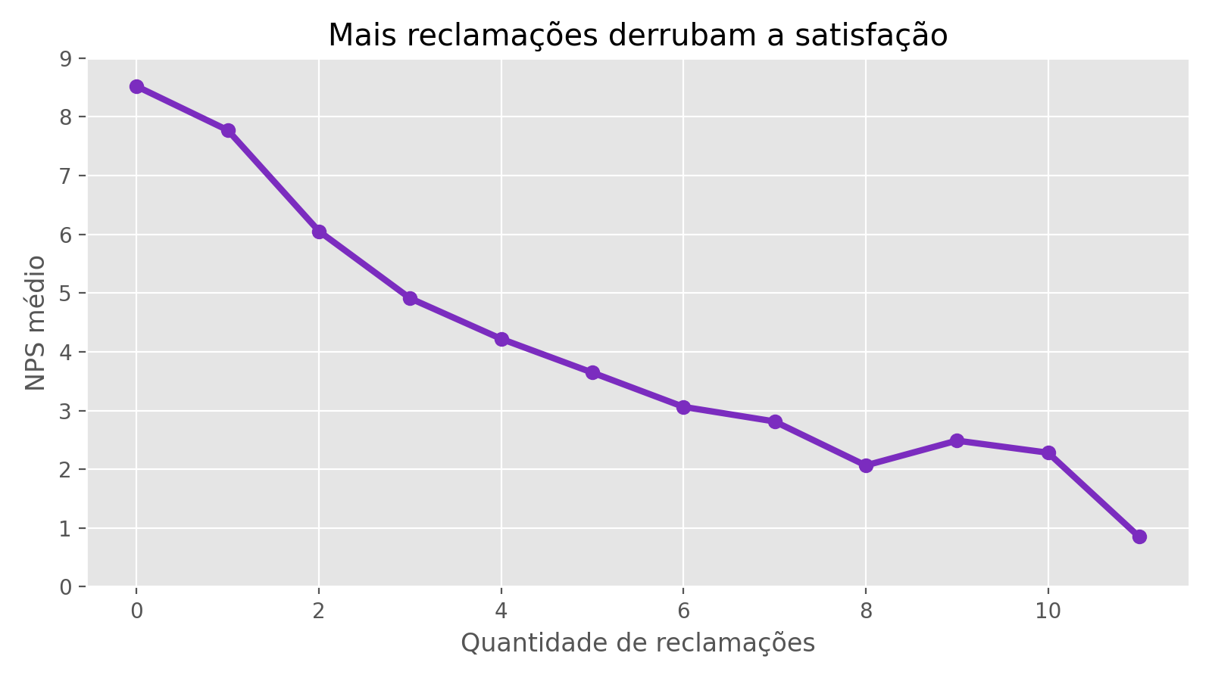
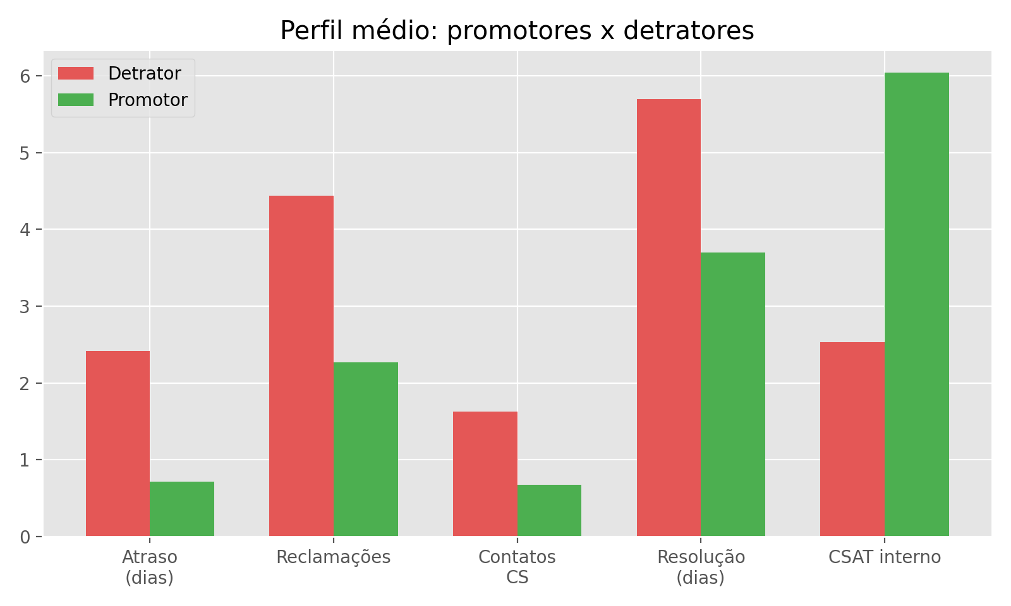
6. Driver nº 2: reclamações e contatos com suporte aprofundam a insatisfação
Apresentação executiva
Leitura do dado
Mais reclamações e mais contatos significam mais fricção e menor satisfação.
Implicação
O cliente detrator não sofre apenas com atraso; ele também passa por uma jornada de recuperação ineficiente.
Case NPS Preditivo | Augusto Silva • Cientista de Dados
7

Slide 8
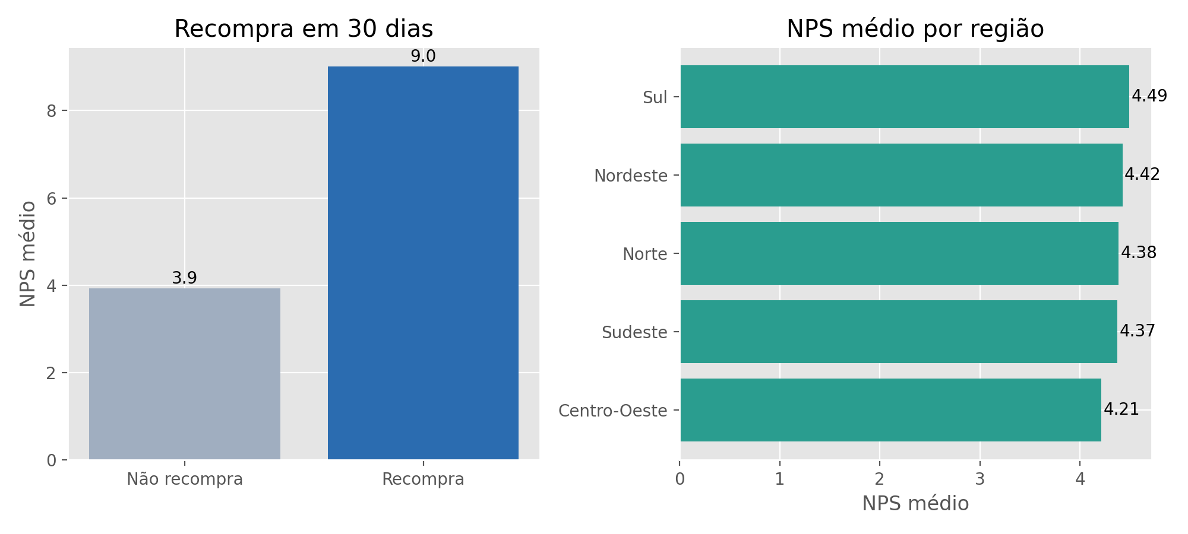
7. O cliente satisfeito e o insatisfeito têm perfis operacionais muito distintos
Apresentação executiva
Sinal mais positivo
Recompra em 30 dias é o indicador comportamental mais forte de experiência positiva.
Na base, clientes que recompram apresentam NPS médio muito superior aos demais.
Leitura para o negócio
Melhorar NPS não é apenas “imagem”: há relação direta com recorrência e valor do cliente.
Portanto, atacar as causas do detrator também é uma alavanca de crescimento.
Case NPS Preditivo | Augusto Silva • Cientista de Dados
8

Slide 9
8. O que os modelos preditivos agregam ao negócio
Apresentação executiva
Melhor modelo-base
Regressão linear
R²
0.685
MAE
1.131
Complemento gerencial
Quantílica
Regressão linear
Entrega a melhor previsão média do NPS.
É a melhor opção para score operacional e priorização em escala.
Traz leitura simples e acionável para o negócio.
Regressão quantílica
Ajuda a entender como os drivers variam em clientes mais críticos ou mais satisfeitos.
É útil para segmentação e desenho de políticas de ação por faixa de risco.
Mensagem-chave
O objetivo dos modelos não é substituir a pesquisa de NPS, e sim antecipar risco para agir antes.
Em termos executivos: passar de reação para prevenção.
Case NPS Preditivo | Augusto Silva • Cientista de Dados
9

Slide 10
9. Recomendações priorizadas para o negócio
Apresentação executiva
Prioridade
Alta prioridade
Prioridade
Alta prioridade
Prioridade
Média prioridade
1. Reduzir atraso crítico
Criar alerta para pedidos com 2+ dias de atraso.
Acionar comunicação proativa com cliente.
Escalonar exceções logísticas com SLA interno.
2. Proteger pedidos com fricção de atendimento
Unificar visão de atraso + reclamação + contatos.
Priorizar tratativa de clientes de alto risco.
Reduzir tempo de resolução e retrabalho.
3. Operacionalizar score de risco
Usar previsão do NPS no painel operacional.
Definir limiares de ação por faixa de risco.
Conectar o score com CRM e retenção.
Case NPS Preditivo | Augusto Silva • Cientista de Dados
10

Slide 11
10. Plano de ação sugerido para 90 dias
Apresentação executiva
0–30 dias
Ganhos rápidos
Implantar alertas de atraso crítico.
Criar fila prioritária para alto risco.
Dashboard executivo com NPS e drivers.
31–60 dias
Escala operacional
Score preditivo em rotina.
Playbooks de ação por faixa de risco.
Acompanhamento por operação/região.
61–90 dias
Gestão orientada por dados
Medição de impacto sobre NPS e recompra.
Revisão de SLA e metas operacionais.
Governança contínua do modelo.
Resultado esperado
Sair de uma gestão reativa do NPS para um modelo de prevenção e ação, com impacto em satisfação, retenção e eficiência operacional.
Case NPS Preditivo | Augusto Silva • Cientista de Dados
11

Slide 12
11. Conclusões
Apresentação executiva
Conclusão principal
Os dados mostram que a deterioração do NPS é explicável e previsível.
O maior fator de destruição de satisfação é o atraso de entrega — especialmente acima de 2 dias — agravado por reclamações e múltiplos contatos com o suporte.
A recomendação estratégica é simples: implantar um score operacional de risco, acionar intervenções preventivas e acompanhar impacto em NPS e recompra.
Em resumo: há espaço claro para converter dados em ação e ação em melhoria de resultado.
Obrigado.
Augusto Silva | Cientista de Dados
Case NPS Preditivo | Augusto Silva • Cientista de Dados
12

